Slide 1
PROYETOS DE MACRO Y MICROLOCALIZACIÓN
KAROLL DANIELA OVIEDO CHAVARRIA
Coordinación de operaciones logísticas
Ficha: 2687540

Slide 2
AVENIDA LAUREANO GOMEZ
Actualmente solo existen dos vías para movilizarse de norte a sur en la ciudad de Bogotá (La autopista norte y la carrera séptima), La avenida Laureano Gómez (avenida novena) llega hasta la calle 170, la cual se extenderá 2.3 km que permitirán una conexión por la avenida novena entre la calle 170 y la calle 193, esta avenida contara con dos calzadas, ciclo ruta y espacio publico, se espera que esta obra este terminada en abril de 2024.
Se espera también mejorar el flujo de vehículos, buses, bicicletas y motocicletas, con la construcción de esta vía.

Slide 3
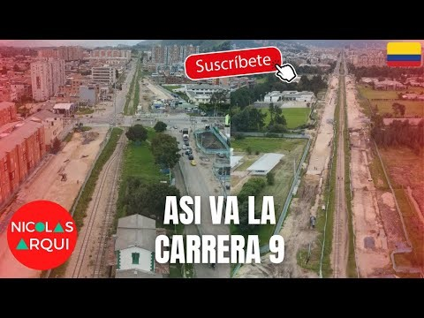

Slide 4
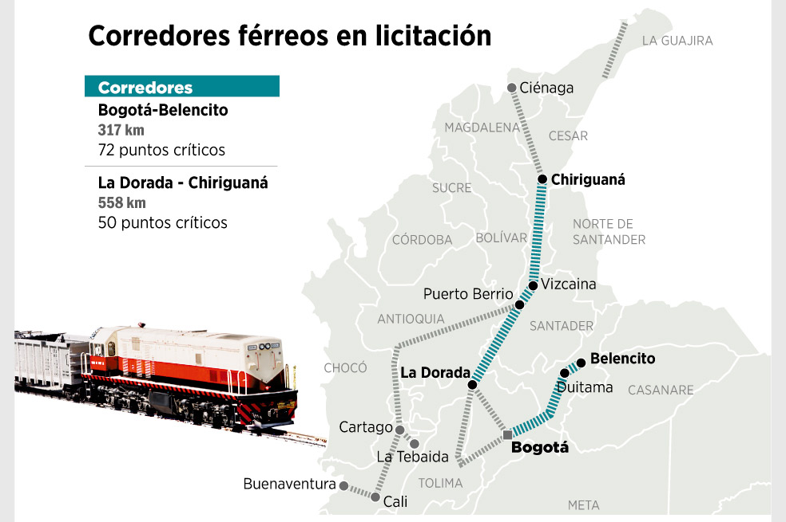
RERACTIVACION DEL CORREDOR FERREO BOGOTA - BELENCITO
El 28 de diciembre de 2022 la Agencia Nacional de Infraestructura ANI firmo un contrato de asistencia técnica con Findeter para las operaciones de reactivación del corredor férreo Bogotá – Belencito, son 558 kilómetros de línea férrea los que conforman este corredor de los cuales 308 kilómetros quedaran bajo la administración de Findeter.
Actualmente por este corredor se transportan aproximadamente 174.000 toneladas de carga, 31.000 toneladas de productos como cemento y acero, y 363.000 pasajeros, se espera que con la reactivación de este corredor férreo se impulse el turismo y la economía de la región.

Slide 5
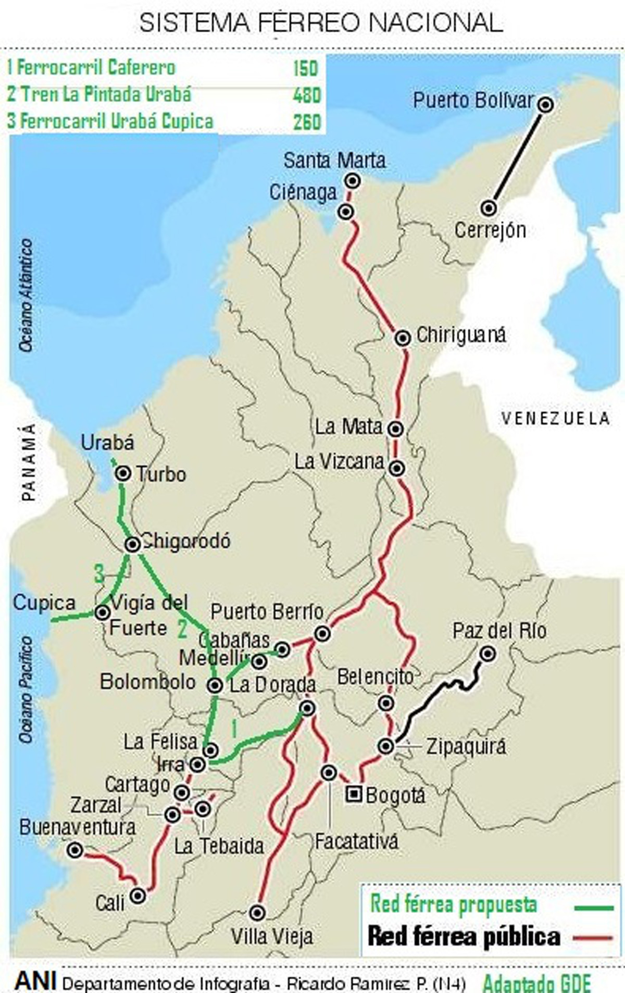
A demás de la reactivación del corredor Bogotá – Belencito, se esta adelantando el megaproyecto de la reactivación del corredor férreo del Pacífico, desde Buenaventura y su conexión con el corredor férreo central que une La Dorada con Santa Marta.

